Slide 1
Microsoft Access darbui su nutolusia verslo žaidimo DB Verslo duomenų analitika: žaidimas „Kietas riešutas“, 2021, psl. 59-70. https://www.ebooks.ktu.lt/eb/1565/verslo-duomenu-analitika-zaidimas-kietas-riesutas/
Irena Patašienė

Slide 2
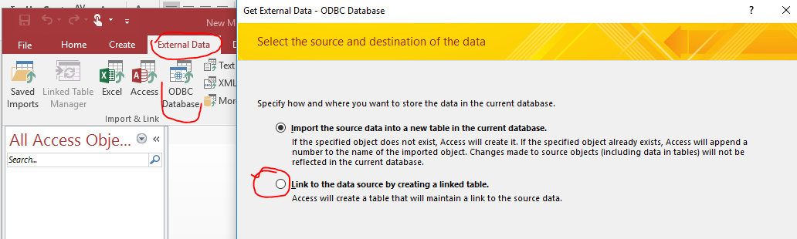
Susikurti MS Access failą
Vykdyti MS Access ir išsisaugoti norimoje vietoje tuščią failą arba pasirinkti vietą diske ir dešiniu pelės klavišu susikurti tuščią MS Access failą.
Atsivėrus Access langui pasirinkti External Data->ODBC ir Link to the data...(tam, kad oon-line galėtume prieiti prie duomenų)

Slide 3
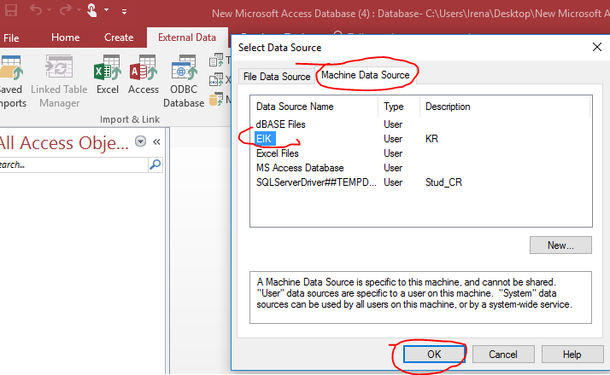
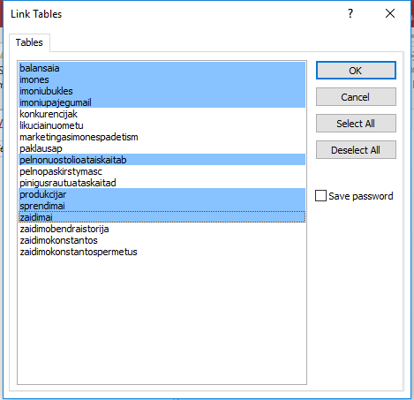
Pasirinkti reikiamą DB ir reikiamas lenteles

Slide 4
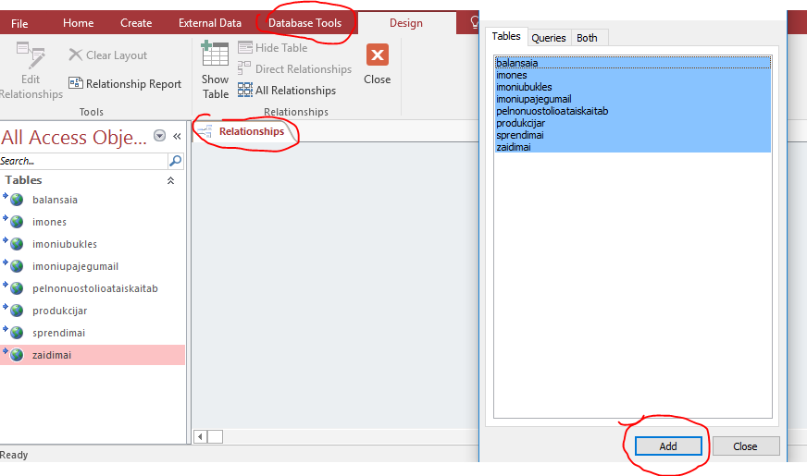
Sudaryti reliacinius ryšius tarp pasirinktų lentelių. Tam reikia sujungti atitinkamus lentelių laukus.

Slide 5
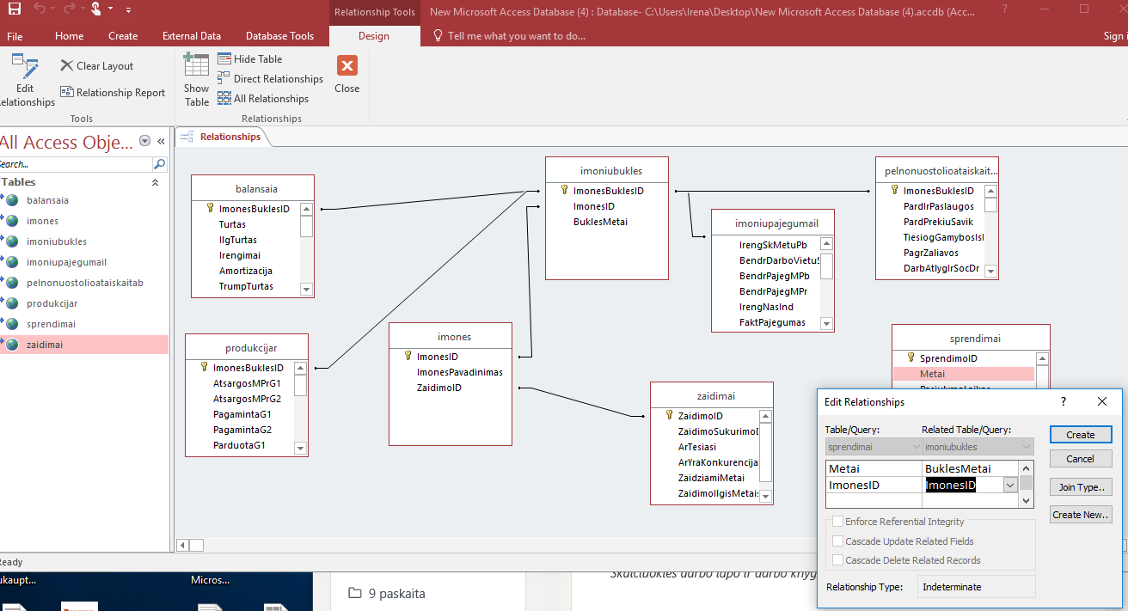

Slide 6
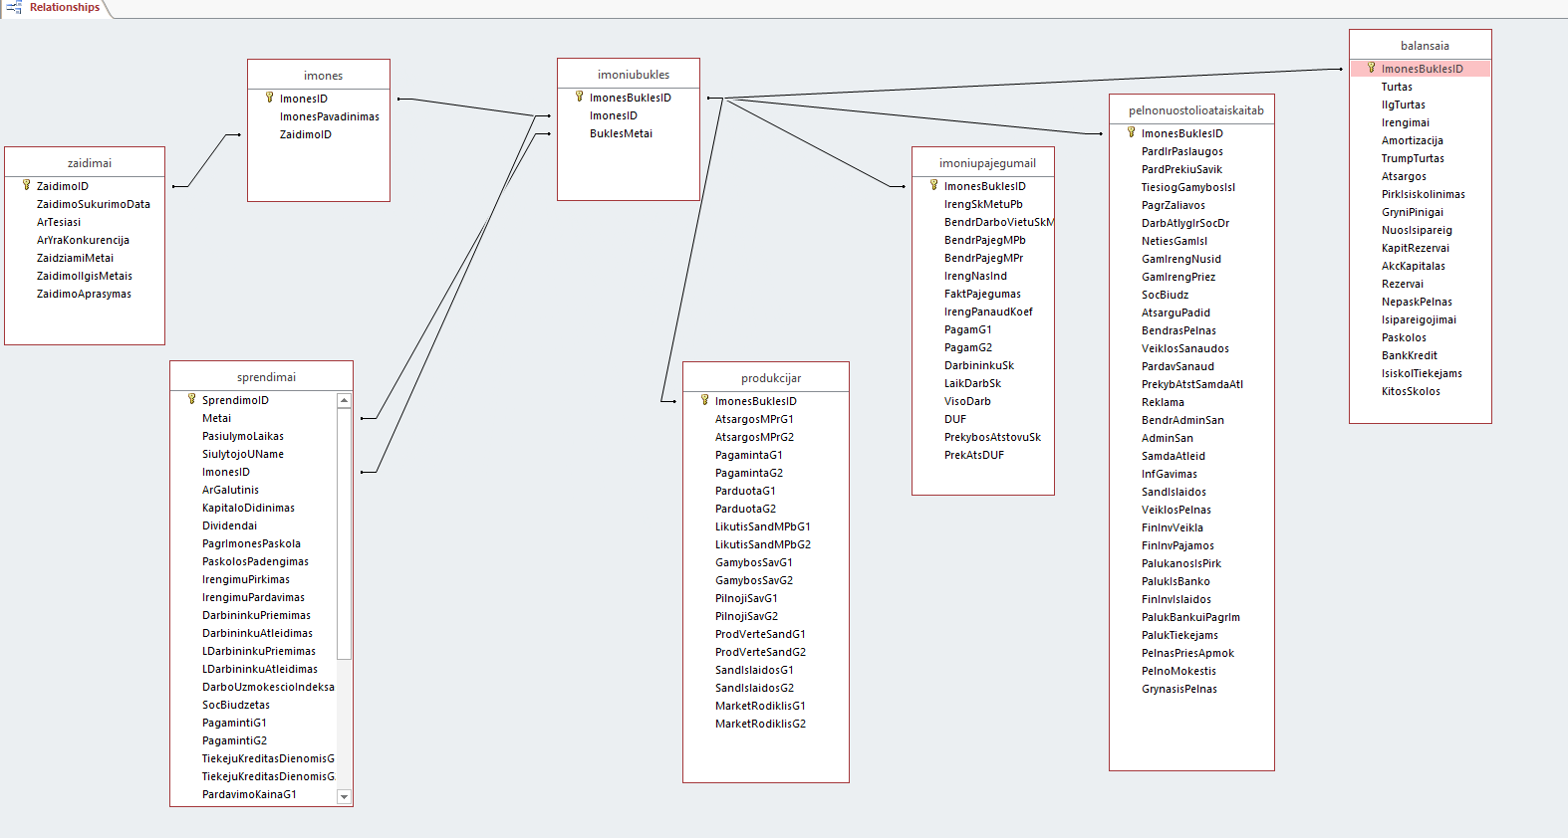

Slide 7
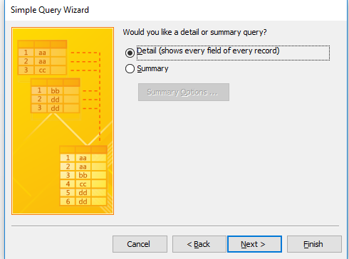
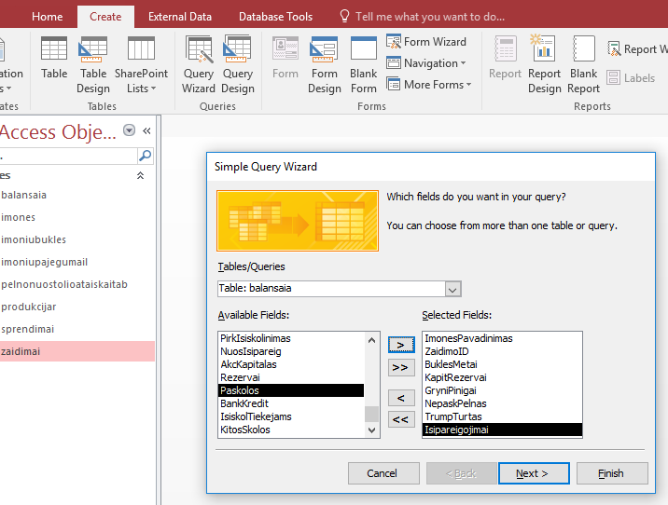
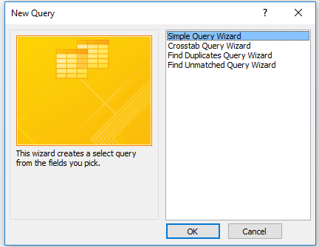
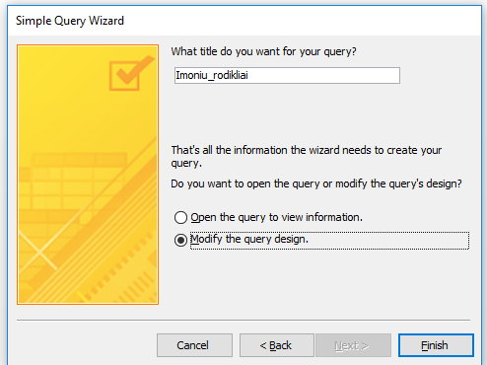
Užklausų sudarymas (Create-> Simple Query Wizard)

Slide 8
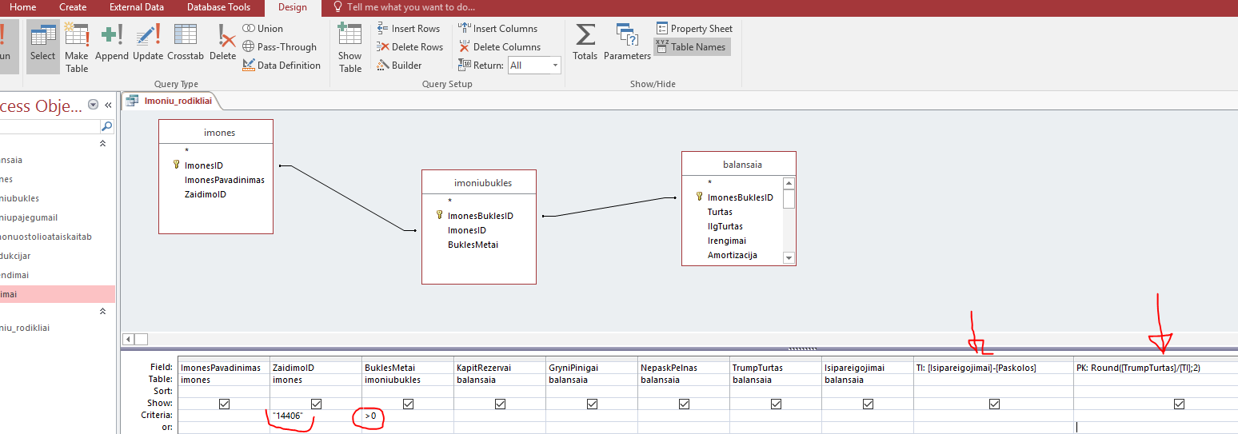
Užklausa Design pavidale (Skaičiuojamas padengimo koeficientas)

Slide 9
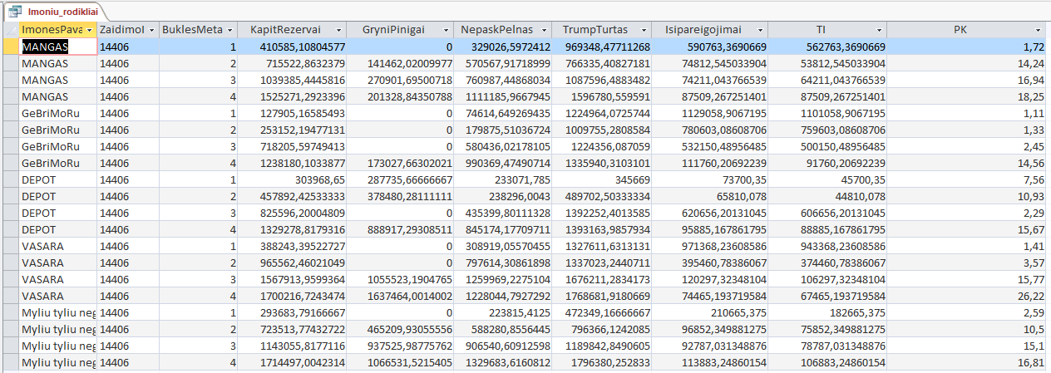
Užklausos Rezultatas

Slide 10
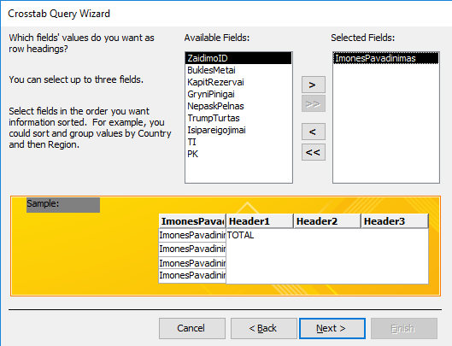
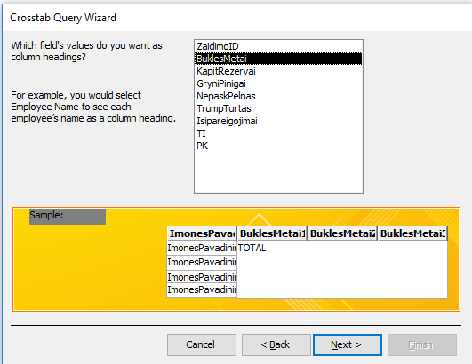
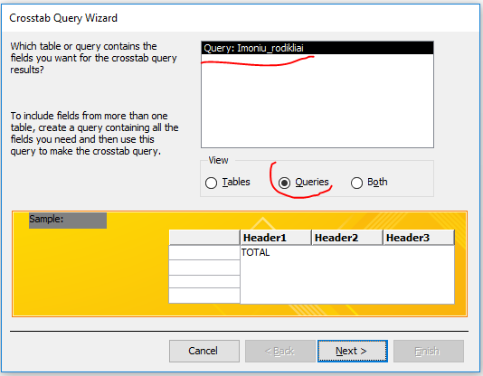
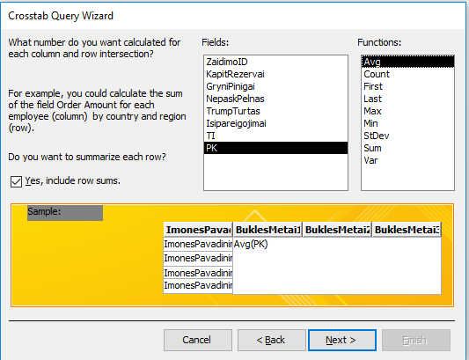
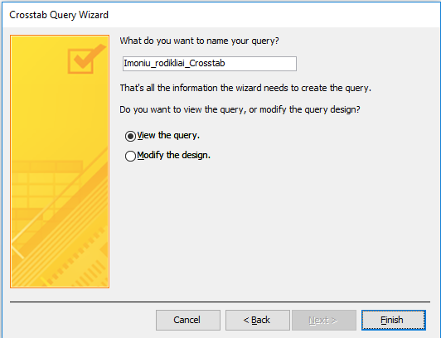
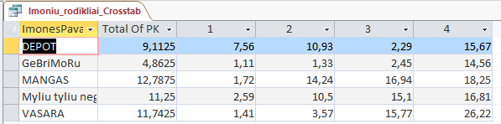
Kryžminė (Crosstab) užklausa

Slide 11
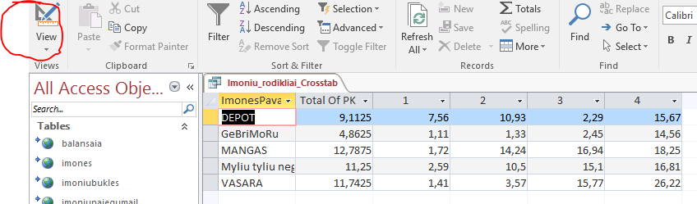
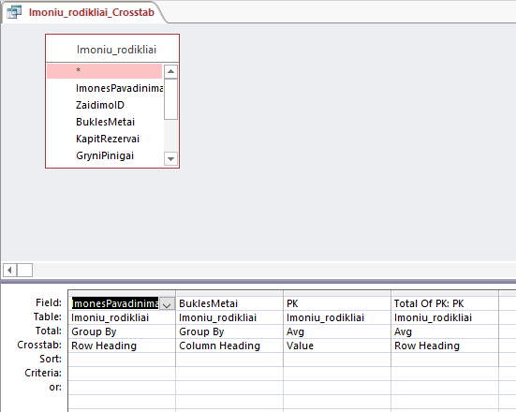
Peržiūra Design pavidale

Slide 12
Savarankiška užduotis
Sugalvokite SQL tokių užklausų, kurių realizacija pagelbėtų priimti racionalius kitų finansinių metų sprendimus.
Pavyzdžiui, jei nežinote, kiek reikia skirti socialiniam biudžetui, tai reikėtų sužinoti, kiek skiria kitos įmonės. Tam iš sprendimų ir įmonių lentelių reikia sukurti užklausą (imti tik galutinius sprendimus: SELECT imones.ImonesPavadinimas, sprendimai.Metai, sprendimai.SocBiudzetas FROM sprendimai INNER JOIN imones ON sprendimai.ImonesID = imones.ImonesID WHERE (((sprendimai.ArGalutinis)=Yes) AND ((imones.ZaidimoID)="15042")) GROUP BY imones.ImonesPavadinimas, sprendimai.Metai, sprendimai.SocBiudzetas; Tai galima atlikti MS Access vedliu. Paskaitykite knygoje (59-70 psl.)
Ypač sprendimų priėmimui naudingi santykiniai rodikliai.

